Slide 1







Slide 2


HS giới thiệu được những sở thích, khả năng riêng của mình
Làm được một số sản phẩm theo sở thích
Phát triển các phẩm chất, năng lực:
Phẩm chất nhân ái, chăm chỉ.
Năng lực giao tiếp, hợp tác
Năng lực thích ứng với cuộc sống.
Năng lực thiết kế và tổ chức hoạt động

Slide 3



Slide 4


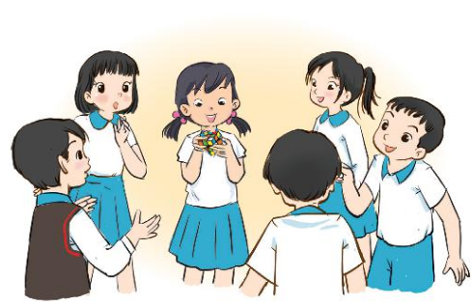
Thể hiện bằng động tác cơ thể một số việc em thích làm để các bạn trong nhóm đoán.

Slide 5



Slide 6


Mỗi người đều thích làm một hoặc một số việc nào đó. Điều ấy tạo nên sở thích – sự khác biệt của mỗi người.

Slide 7


Slide 8

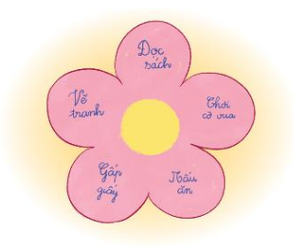
Trình bày sở thích của em lên một hình vẽ em yêu thích (bông hoa, ngôi sao, con vật,...) để giới thiệu với các bạn

Slide 9



CHIA SẺ SỞ THÍCH CỦA EM
CHIA SẺ SỞ THÍCH CỦA EM
Đọc
sách
Học toán
Nghe nhạc
Xem phim
Nhảy
Mua quần áo
Rubik
Bơi
Cầu lông
Ăn thịt

Slide 10





Đá bóng
Các động vật nhỏ
Trồng cây

Slide 11


Có thể dùng nhiều cách thú vị để giới thiệu về sở thích của mình, khiến mọi người có ấn tượng về mình.

Slide 12


Slide 13



Giới thiệu kĩ hơn về sở thích của mình thông qua sản phẩm đã cắt, viết, vẽ hoặc qua một tiết mục

Slide 14


Thật tuyệt vì sở thích của
mỗi người cũng là nét riêng để người khác nhớ về mình.

Slide 15

Chia sẻ với người thân về sở thích
của mình
Chuẩn bị
bài tiếp theo

Slide 16


Slide 17


Soạn bài giảng yêu cầu các khối lớp
Thiết kế bài giảng E – Learning
MĂNG NON – TÀI LIỆU TIỂU HỌC
Mời truy cập: MĂNG NON- TÀI LIỆU TIỂU HỌC | Facebook
ZALO : 0382348780 - 0984848929

